Slide 1
قیر در راهها
Bitumen In Highways

Slide 2
قیر
قيرهاي مصرفي در صنعت راهسازي، شامل عناصر اصلي متشكل از كربن و هيدروژن و عناصر فرعي ديگر شامل گوگرد، اكسيژن، ازت و ديگر اجزاء به مقدار بسيار كم، از سري هيدروکربنهايي هستند كه ساختار شيمايي كاملاً ناهمگون و متفاوتي دارند.

Slide 3
انواع قير
قيرهاي طبيعي
قطران (Tar)
قيرهاي نفتي
قيرهاي طبيعي + قيرهاي نفتي
قطران + قيرهاي نفتي (BS 3690)

Slide 4
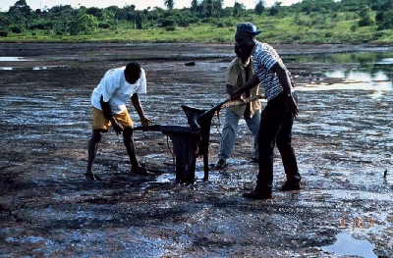
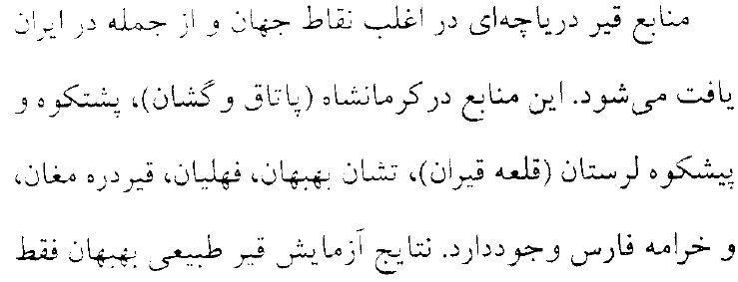
قيرهاي طبيعي
درياچه اي
اين نوع قير که به صورت طبيعي در برخي از نقاط يافت مي گردد، از اعماق منابع نفتي به سمت سطح رويه زمين صعود نموده و معمولاً با مواد معدني و آلي مخلوط مي باشد.

Slide 5
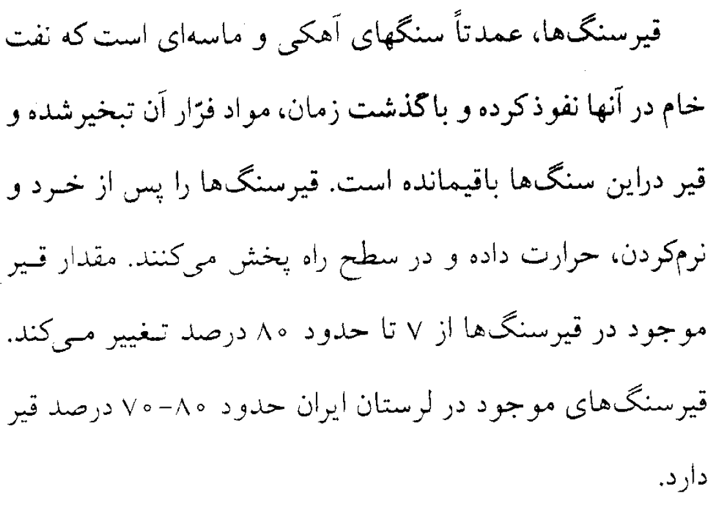
قيرهاي طبيعي
معدني
از نفوذ قير در سنگهاي آهکي يا ماسه سنگها محصولي در طبيعت موجود است که تا حدود 12% قير دارد. معادن اين قيرها در اروپا (فرانسه، سوئيس و ايتاليا) نيز يافت مي شود.

Slide 6
قطران (Tar)
قيرهاي خالص از نفت خام و قطران از ذغال سنگ به دست مي آيد.
قطران از کربنيزه شدن ذغال سنگ و يا چوب و يا نظير آنها در خلاء حاصل مي گردد.
معمولا جهت مشخص نمودن منشأ قطران از پسوند چوب يا ذغال سنگ استفاده مي گردد (قطران چوب يا قطران ذغال سنگ).

Slide 7
قطران (Tar)
قطران ذغال سنگ خود نيز مي تواند به دو صورت توليد شود که دو محصول ذيل از آن به دست مي آيد:
قير قطراني تهيه شده در دماي بالا يا قطران کوره اي
حدود 1200 درجه سانتيگراد
قير قطراني تهيه شده در دماي پايين يا قطران کم پخته شده
600 تا 700 درجه سانتيگراد

Slide 8
کندرواني قطران
جهت اندازه گيري کندرواني قطران از يک نوع دستگاه کندرواني سنج استفاده مي گردد. اين دستگاه که داراي سوراخي به قطر 10 ميليمتر است مقدار 50 ميلي ليتر قطران را در مدت 50 ثانيه بايد از خود عبور دهد. در حقيقت درجه حرارتي که اين مقدار قطران در مدت 50 ثانيه از دستگاه عبور مي کنند واحد اندازه گيري کندرواني قطران مي باشد و آن را با حروف EVT نمايش مي دهند.

Slide 9
استفاده از قطران
براي تهيه قشر رويه آسفالتي
قطران در مقايسه با قير حساسيت کمتري در ترکيب با محصولات نفتي از خود نشان مي دهد

Slide 10
قيرهاي طبيعي + قيرهاي نفتي
با ترکيب قيرهاي معدني و قيرهاي نفتي روان، قيرهايي تهيه مي شوند که حساسيت حرارتي کمتري در مقايسه با قيرهاي نفتي معمولي داشته و در صورت کنترل توليد، مرغوبيت بيشتر نيز خواهند داشت.

Slide 11
قطران + قيرهاي نفتي
استفاده از مخلوط قير و قطران در آسفالت بيشتر به دليل ايجاد چسبندگي بيشتر بين قير و مصالح و طول عمر بيشتر مخلوط آسفالتي مي باشد. در آسفالت سطحي نيز که حدوداً بين دو سوم تا نصف ارتفاع مصالح در قير نفوذ کرده و بايد توسط آن در سطح جاده نگه داشته شده و تماس لاستيک و سرعت وسائط نقليه باعث جدا شدن آنها از سطح جاده نگردد، استفاده از اين مخلوط ها مناسب مي باشد.
استاندارد BS-3690 مشخصاتي براي اين مخلوط ها تهيه کرده که استفاده از آنها را آسان نموده است.

Slide 12
قيرهاي نفتي
روند توليد قير در پالايشگاه

Slide 13
قيرهاي نفتي
قيرهاي خالص
قيرهاي محلول
قيرهاي امولسيوني
قيرهاي دميده

Slide 14
قيرهاي خالص
اين قيرها حاصل پالايش نفت خام بوده و بر حسب آنکه چه ميزان مواد روغني در خود داشته باشند، مي توان قيرهاي سفت (مخصوص مناطق گرمسير) و قيرهاي نرم (مخصوص مناطق سردسير) ويا قيرهاي في مابين آن توليد کرد.
با تنظيم درجه حرارت و فشار داخلي برجهاي تقطير، مي توان قيرهاي با درجه سختي متفاوت به دست آورد

Slide 15
اجزاي قير
آسفالتين ها:
عامل پايداري و سازه اي قير مي باشند و در حقيقت همان مواد جامد قيرند.
رزين ها:
مشخصه چسبندگي قير را ايجاد مي کنند.
آروماتيک ها:
مواد روغني، که همان حساسيت حرارتي را به قير مي دهند که باعث شلي و سفتي قير مي گردد.

Slide 16
قيرهاي خالص
در دسته بندي فيزيکي مواد عمده تشكيل دهنده قير، آسفالتين و مالتين ( رزين و روغن ) مي باشند كه بر اساس نسبت كربن به هيدروژن به شكل زير تقسيم بندي مي شوند :
الف- آسفالتين ، با نسبت كربن به هيدروژن بيش از 0.8
ب- رزين ، با نسبت كربن به هيدروژن بين 0.6تا 0.8
ج- روغن ، با نسبت كربن با هيدروژن كمتر از 0.4

Slide 17
قيرهاي دميده
اين نوع قيرها از دميدن هواي گرم در قيرهاي خالص در پالايشگاه توليد مي شوند. قيرهاي دميده مصرف چنداني در راهسازي ندارد و بيشتر در صنايع عايق هاي رطوبتي بام ها کاربرد دارند.
قير دميده داراي درجه نفوذ كمتر و درجه نرمي بيشتري نسبت به قير خالص اوليه مي باشد
قير دميده حساسيت كمتري نسبت به تغييرات درجه حرارت داشته و لذا حالت سخت شدن خود را خيلي بهتر از قير اوليه در حرارت‌هاي بالاتر حفظ مي‌کند

Slide 18
قيرهاي محلول
قيرهاي محلول در پالايشگاه و در مراحل توليد قير با درصدي مواد حلال از مواد سنگين نظير گازوئيل تا مواد بسيار سبک و فرار نظير بنزين تهيه مي شوند.
دسته بندی:
الف- قيرهاي محلول تندگير (R.C.) - كه از اختلاط بنزين با قير خالص بدست مي آيند.
ب- قيرهاي محلول كندگير (M.C.) - كه از اختلاط قير خالص با نفت سفيد بدست مي آيند.
ج- قيرهاي محلول ديرگير (S.C.) – كه از اختلاط قير خالص با گازوئيل بدست مي آيند.

Slide 19
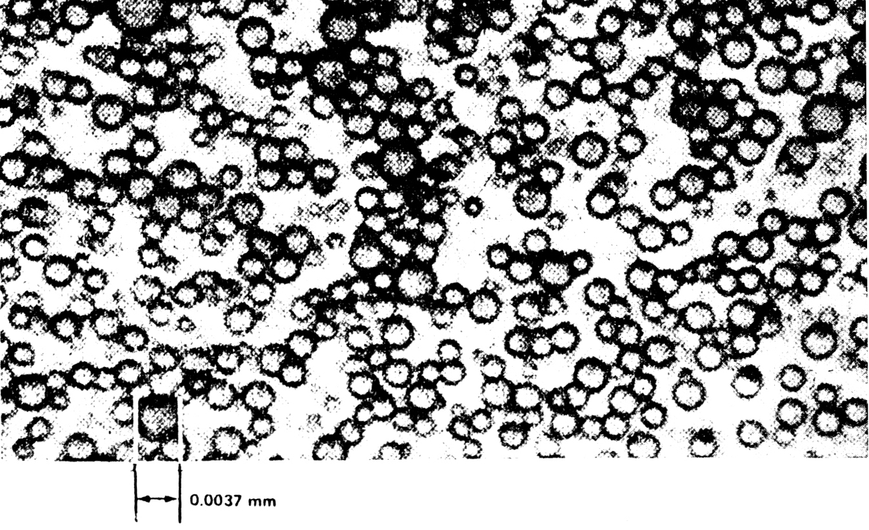
قيرهاي امولسيوني
قير به صورت ذرات ريز درون ماده پيوسته آب حاوي امولسيون سازي که با برش مکانيکي خرد شده، قرار مي گيرد لذا ذرات ريز قير بار سطحي گرفته و به صورت معلق درون آب حاوي امولسيون ساز قرار گرفته و به هم نمي چسبند. امولسيون هاي خنثي، کاتيوني و آنيوني با اين روش توليد مي شوند.

Slide 20
انواع امولسيون قیر
امولسيون آنيوني
در آن از املاح قليايي اسيدهاي آلي که باعث به وجود آمدن بار منفي در سطح دانه‌هاي قير مي‌شود ، استفاده مي‌شود.
امولسيون کاتيوني
در آن از نمک‌هاي آمونيوم يا آمين که باعث به وجود آمدن بار مثبت در سطح دانه‌هاي قير مي‌شود، استفاده مي‌شود.

Slide 21
قيرهاي امولسيوني
امولسيون‌هاي قير پس از مصرف در تماس با مصالح سنگي شکسته شده و قير آن به صورت لايه‌ نازکي سطح دانه‌ها را اندود کرده و آب آن تبخير شده و يا جريان پيدا مي‌کند.
بر اساس سرعت شکستن امولسيون قير ، دسته‌بندي زير براي قيرهاي امولسيون صورت مي‌گيرد :
الف ) قير امولسيون ناپايدار يا زودشکن (RS)
ب ) قير امولسيون نيمه‌پايدار يا کندشکن (MS)
ج ) قير امولسيون پايدار يا ديرشکن (SS)

Slide 22
قیرابه ها برحسب نوع بار ذره ای ایجاد شده در سطح دانه های شناور قیر به دو گروه اصلی تقسیم می شوند:
1- قیرآبه های آنیونیک: با استفاده از املاح قلیایی اسیدهای آلی در این نوع از قیرابه ها، سطح دانه های قیر دارای بار منفی می شود.
قیرآبه های آنیونیک
دیرشکن(SS) | کندشکن(MS) | زودشکن(RS)
SS-1 SS-1h | MS-1 MS-2 MS-2h HFMS-1 HFMS-2 HFMS-2h HFMS-2s | RS-1 RS-2 HFRS-2

Slide 23
2- قیرآبه های کاتیونیک: با استفاده از ترکیبات آلی نمک آمونیوم یا آمین ها، سطح دانه های قیر دارای بار مثبت می شود.
قیرآبه های کاتیونیک
دیرشکن(CSS) | کندشکن(CMS) | زودشکن(CRS)
CSS-1 CSS-1h | CMS-2 CMS-2h | CRS-1 CRS-2
حرف h، معرف آن است که قیر خالص به کاررفته در تهیه امولسیون تا حدی سخت تر از نوع مشابه است.
اعداد 1 و 2، به ترتیب معرف درصد قیر خالص کمتر و بیشتر در قیرابه می باشد.
پیشوند HF، معرف ایجاد پوشش قیری با ضخامت بیشتر روی سنگدانه هاست.
پسوند s در قیرابه HFMS-2s، نشانه کاربرد این قیرابه برای اختلاط با مصالح ماسه ای است.

Slide 24
کاربرد | قیرآبه
آسفالت سطحی یک و چند لایه ای، اندود آب بندی با ماسه، آسفالت ماکادام نفوذی با فضای خالی کم | RS-1
آسفالت سطحی یک و چند لایه ای، اندود آب بندی با ماسه، آسفالت ماکادام نفوذی با فضای خالی زیاد | RS-2
آسفالت سطحی یک و چند لایه ای، اندود آب بندی با ماسه، آسفالت ماکادام نفوذی با فضای خالی زیاد | HFRS-2
آسفالت سرد مخلوط در محل با دانه بندی باز، اندود آب بندی با ماسه، Fog seal، اندود سطحی | MS-1
آسفالت سرد مخلوط در محل با دانه بندی باز، اندود آب بندی با ماسه، Fog seal، اندود سطحی | HFMS-1
آسفالت سرد کارخانه ای با دانه بندی باز و لکه گیری فوری، آسفالت سرد مخلوط در محل با دانه بندی باز و لکه گیری فوری، بازیافت سرد، درزگیری رویه های آسفالتی | MS-2
آسفالت سرد کارخانه ای با دانه بندی باز و لکه گیری فوری، آسفالت سرد مخلوط در محل با دانه بندی باز و لکه گیری فوری، بازیافت سرد، درزگیری رویه های آسفالتی | HFMS-2
بتن آسفالتی گرم رویه و آستر، آسفالت سرد کارخانه ای با دانه بندی باز و لکه گیری فوری، آسفالت سرد مخلوط در محل با دانه بندی باز و لکه گیری فوری، درزگیری رویه های آسفالتی، بازیافت سرد | MS-2h
بتن آسفالتی گرم رویه و آستر، آسفالت سرد کارخانه ای با دانه بندی باز و لکه گیری فوری، آسفالت سرد مخلوط در محل با دانه بندی باز و لکه گیری فوری، درزگیری رویه های آسفالتی، بازیافت سرد | HFMS-2h
آسفالت سرد کارخانه ای دانه بندی پیوسته ، لکه گیری فوری و غیر فوری، آسفالت سرد مخلوط در محل با دانه بندی پیوسته، ماسه، لکه گیری فوری و غیر فوری، بازیافت سرد، اندود آب بندی با مصالح سنگی، اندود آب بندی با ماسه، درزگیری رویه های آسفالتی | HFMS-2s
آسفالت سرد کارخانه ای دانه بندی پیوسته، لکه گیری فوری، آسفالت سرد مخلوط در محل با دانه بندی پیوسته، ماسه، لکه گیری فوری، بازیافت سرد، اسلاری سیل، Fog seal، اندود نفوذی روی سطح با تخلخل زیاد و کم، اندود سطحی ، غبار نشانی ، درزگیری رویه های آسفالتی | SS-1
آسفالت سرد کارخانه ای دانه بندی پیوسته، آسفالت سرد مخلوط در محل با دانه بندی پیوسته، ماسه، بازیافت سرد، اسلاری سیل، Fog seal، اندود نفوذی روی سطح با تخلخل زیاد و کم، اندود سطحی ، غبار نشانی ، درزگیری رویه های آسفالتی | SS-1h

Slide 25
کاربرد قیرآبه ها
کاربرد | قیرآبه
آسفالت سطحی یک وچند لایه ای، اندود آب بندی با ماسه | CRS-1
آسفالت سطحی یک وچند لایه ای، اندود آب بندی با ماسه، ماکادام نفوذی با فضای خالی کم | CRS-2
لکه گیری فوری با آسفالت سرد کارخانه ای، آسفالت سرد مخلوط در محل با دانه بندی باز، لکه گیری فوری، بازیافت سرد، ماکادام نفوذی با فضای خالی زیاد، درزگیری رویه های آسفالتی | CMS-2
لکه گیری فوری با آسفالت سرد کارخانه ای، آسفالت سرد مخلوط در محل با دانه بندی باز، لکه گیری فوری، بازیافت سرد ، درزگیری رویه های آسفالتی | CMS-2h
آسفالت سرد کارخانه ای با دانه بندی پیوسته، آسفالت سرد مخلوط در محل با دانه بندی پیوسته، ماسه، ماسه با لای، بازیافت سرد، اسلاری سیل، Fog seal، اندود نفوذی روی سطح با تخلخل زیاد، اندود سطحی ، غبارنشانی، درزگیری رویه های آسفالتی | CSS-1
آسفالت سرد کارخانه ای با دانه بندی پیوسته، آسفالت سرد مخلوط در محل با دانه بندی پیوسته، ماسه، ماسه با لای، بازیافت سرد، اسلاری سیل، Fog seal، اندود نفوذی روی سطح با تخلخل زیاد، اندود سطحی ، غبارنشانی، درزگیری رویه های آسفالتی | CSS-1h

Slide 26
انتخاب نوع قير
نوع قيري که راهسازي به کار مي‌رود با توجه به عوامل و شرايط جوي ، نوع و شدت ترافيک ، نوع روسازي ، جنس و دانه‌بندي مصالح سنگي و نحوه اجراي روسازي مشخص مي‌گردد

Slide 27
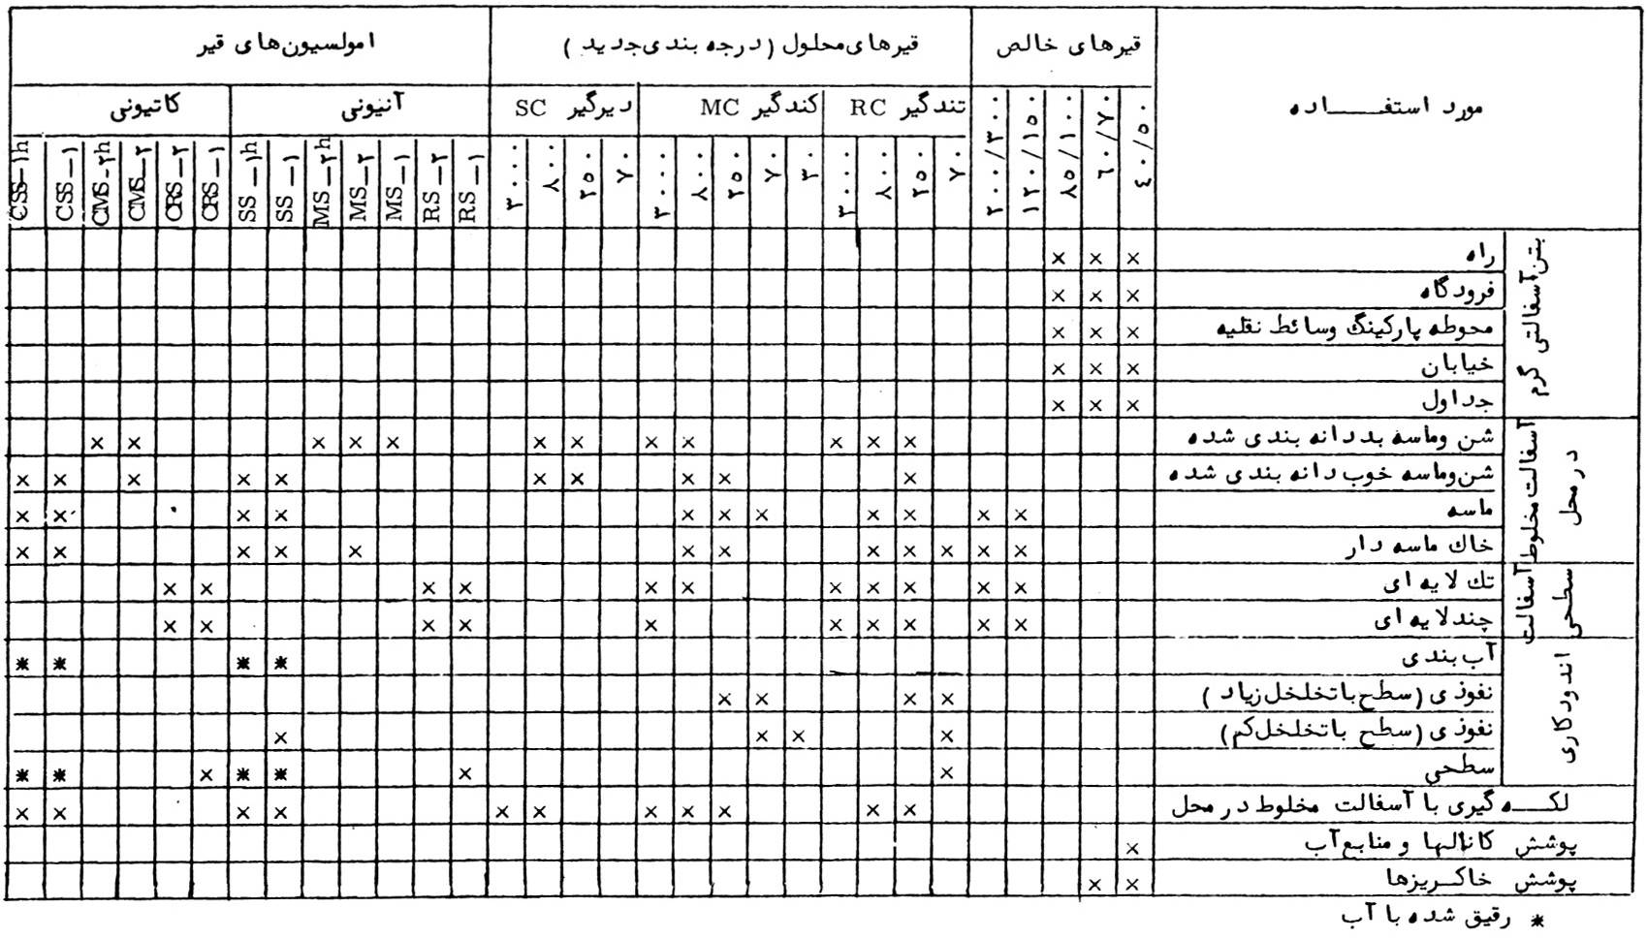
موارد کلي استفاده از انواع قير در راهسازي ( انسيتو آسفالت و آيين نامه روسازي آسفالتي راههاي ايران )

Slide 28
آزمايش هاي قير
- آزمايش تعيين چگالي قير
- آزمايش تعيين حلاليت قطر
- آزمايش درجه نفوذ قير
- آزمايش نقطه نرمي قير
- آزمايش خاصيت شکل پذيري
- آزمايش تعيين نقطه اشتعال قير
- آزمايش تعيين کندرواني
- آزمايش افت وزني قير در اثر حرارت
- آزمايش نقطه شکنندگي فراس
- آزمايش لعاب نازک قير
- آزمايش لعاب نازک دوار قير

Slide 29
آزمايش درجه نفوذ
مقدار نفوذ سوزني با مشخصات استاندارد تحت اثر وزني معادل 100 گرم در مدت 5 ثانيه در قير C۫25 بر حسب يک دهم ميلي متر اندازه گيري مي شود
درجه نفوذ کمتر نشانه قير سفت تر و درجه نفوذ بيشتر نشانه قير شل تر است
قيرهاي متداول مورد مصرف در راهسازي داراي درجه نفوذ 40-50، 60-70 و 85-100 مي باشند
هر قدر آب و هواي منطقه گرمتر و يا براي يک منطقه معين ميزان آمد و شد وسايل نقليه بيشتر باشد، بايد از قير با درجه نفوذ كمتري استفاده كرد

Slide 30
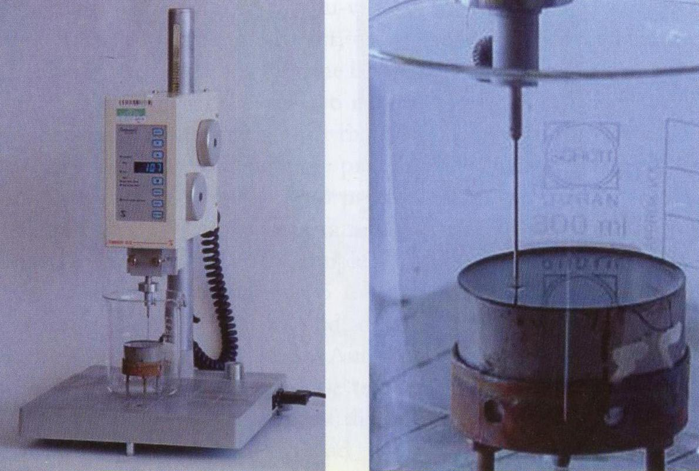

Slide 31
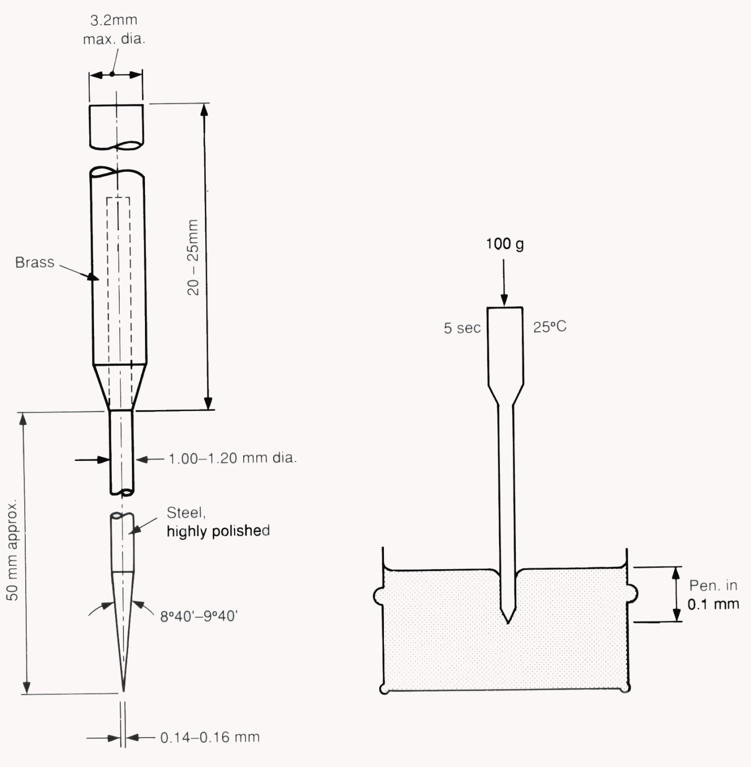

Slide 32
آزمايش تعيين نقطه نرمي قير
در اين آزمايش قير گرم شده و در داخل حلقه ريخته مي شود. پس از سرد شدن حلقه ها در محل خود واقع در ظرفي که در آن آب با درجه حرارت C۫4 وجود دارد، قرار داده مي شود و گلوله هاي فلزي بر روي حلقه قرار مي گيرند. سپس به شکل غيرمستقيم از پايين به ظرف حرارت مي دهند تا اين که قير نرم شده و گلوله از داخل آن عبور کند و با صفحه زيرين تماس بگيرد، دمايي که در آن اين گلوله به صفحه زيرين برسد را نقطه نرمي مي گويند. درجه نرمي قيرهاي مورد استفاده در روسازي معمولاً بين C۫70-35 مي باشد.

Slide 33
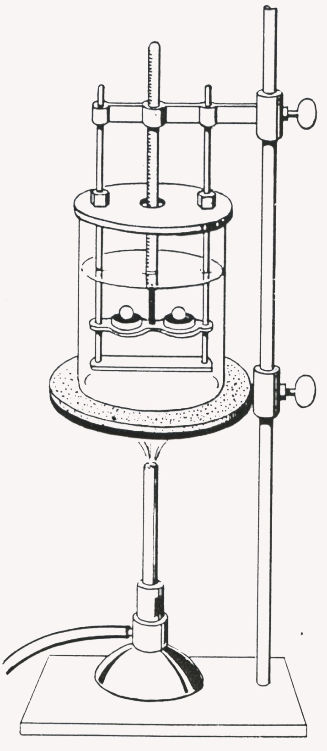
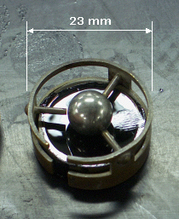

Slide 34
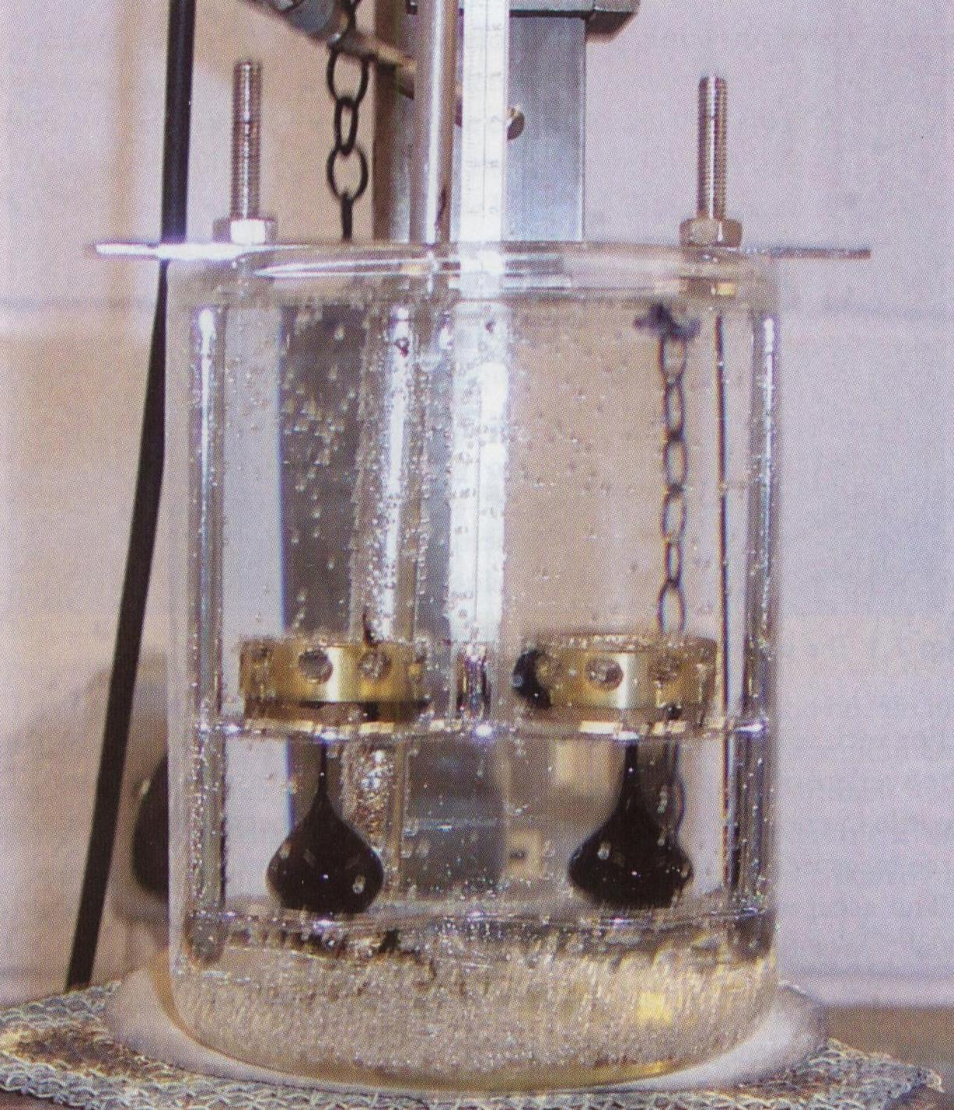
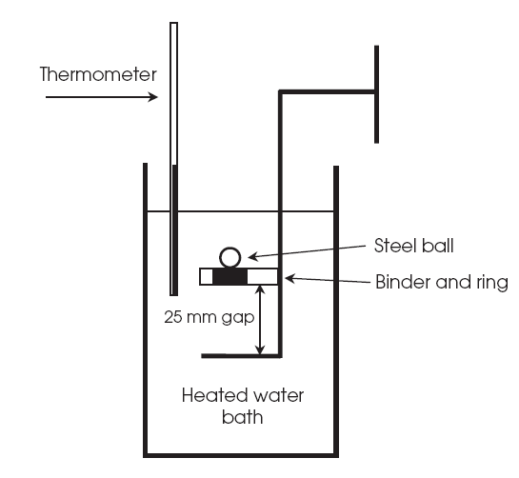

Slide 35
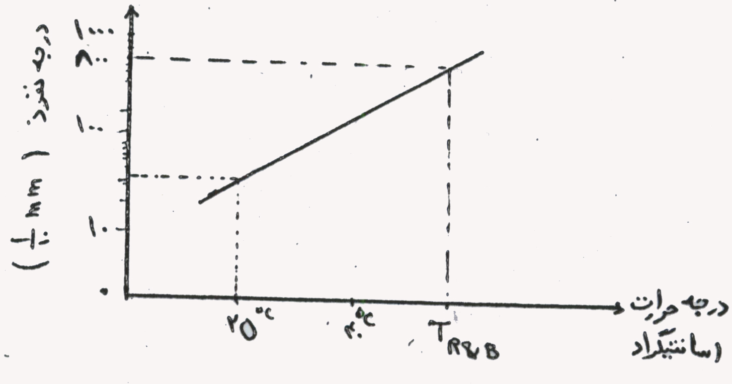
نشانه درجه نفوذ قير (PI)
نقطه نرمي همچنين براي براي تعيين نشانه درجه نفوذ قير (PI) به كار مي رود
در درجه حرارات نقطه نرمي قيرها، ميزان درجه نفوذ آنها برابر 800 مي شود
PI بيانگر حساسيت حرارتي قير است و مقدار آن به منبع نفت خام و نحوه توليد و پالايش قير بستگي دارد

Slide 36
ويسکوزيته
تعریف
خاصيت يک ماده (که قابليت رواني داشته باشد) به صورت مقاومت در برابر تغيير شکل برشي هنگام حرکت مي­باشد
ويسکوزيته ديناميکي (يا مطلق)
واحد ويسکوزيته ديناميکي در SI ، Poiswill است که برابر 10 پوآز مي باشد
همچنين به صورت Pas.sec نيز معرفي مي شود
ويسکوزيته سينماتيکي
در سيستم SI واحد آن است
در سيستم .C.G.S واحد آن استوکس (St) است
ويسکوزيته سي­بولت فيورول
آزمايش تعيين کندرواني قير

Slide 37
ويسکوزيته ديناميکي (يا مطلق)
در صورت قرار گيري نمونه در حالت عمودي بايد خلاء اعمال شود
قير مابين دو صفحه که بالايي با سرعت حرکت مي کند، قرار مي گيرد
تنش به این صورت محاسبه مي شود:
ضخامت قير است و (اتا) ضريب ويسکوزيته برشي يا اختصاراً ويسکوزيته نام دارد
واحد ويسکوزيته ديناميکي در SI ، Poiswill است که برابر 10 پوآز (در سيستم .C.G.S ) مي باشد. همچنين به صورت Pas.sec نيز معرفي مي شود:

Slide 38
تعيين ويسکوزيته مطلق
مقدار 40 گرم قير را در دماي C۫60 در داخل دستگاه ريخته تا پس از تحت شرايط خلاء قرار دادن آن، قير به خط نشانه اول برسد. سپس با عبور قير از هر خط نشانه بعدي‌، زمان عبور اندازه گيري مي­شود تا تمامي نشانه­ها را طي کند. سپس زمان هاي اندازه گيري شده در هر نشانه بر حسب ثانيه را در ضريب مربوط به هر نشانه ضرب مي­کنند، ميانگين ارقام به­دست آمده به­عنوان ويسکوزيته مطلق بر حسب پواز به دست مي آيد

Slide 39
آزمايش کندرواني مطلق

Slide 40
آزمايش کندرواني مطلق

Slide 41
ويسکوزيته سينماتيکي
با دستگاهي به نام Gravity Flow Viscometers تعيين مي شود
روش نيروي ثقل مايع موثر است و تابعي از ويسکوزيته مطلق قير و وزن مخصوص آن مي باشد
در سيستم SI واحد آن است
در سيستم .C.G.S واحد آن استوکس (St) است

Slide 42
تعيين ويسکوزيته سينماتيکي
توسط يک دستگاه ويسکومتر جاذبه اي تعيين مي گردد
زمان جريان مايع قير بين دو نقطه در لوله موئين بر حسب ثانيه و در دماي 135 درجه سانتيگراد
ضرب اين زمان در ضريب ثابت دستگاه
ويسکوزيته کينيماتيکي قير بر حسب سانتي استوکس

Slide 43
آزمايش کندرواني کينماتيک

Slide 44
آزمايش کندرواني کينماتيک

Slide 45
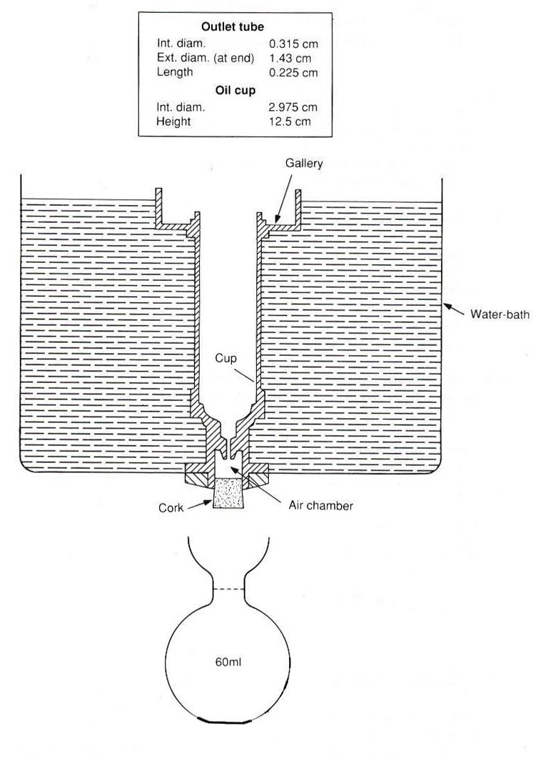
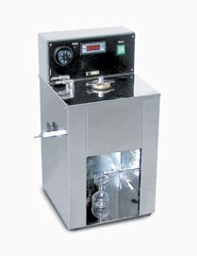
ويسکوزيته سي بولت فيورول
با حمام آب داغي قير در استوانه اي تا 60 درجه سانتيگراد گرم مي شود
زمان لازم برحسب ثانيه براي حجم معيني از قير در حرارت معين به عنوان ويسکوزيته سي بولت فيورول قير ثبت مي گردد

Slide 46
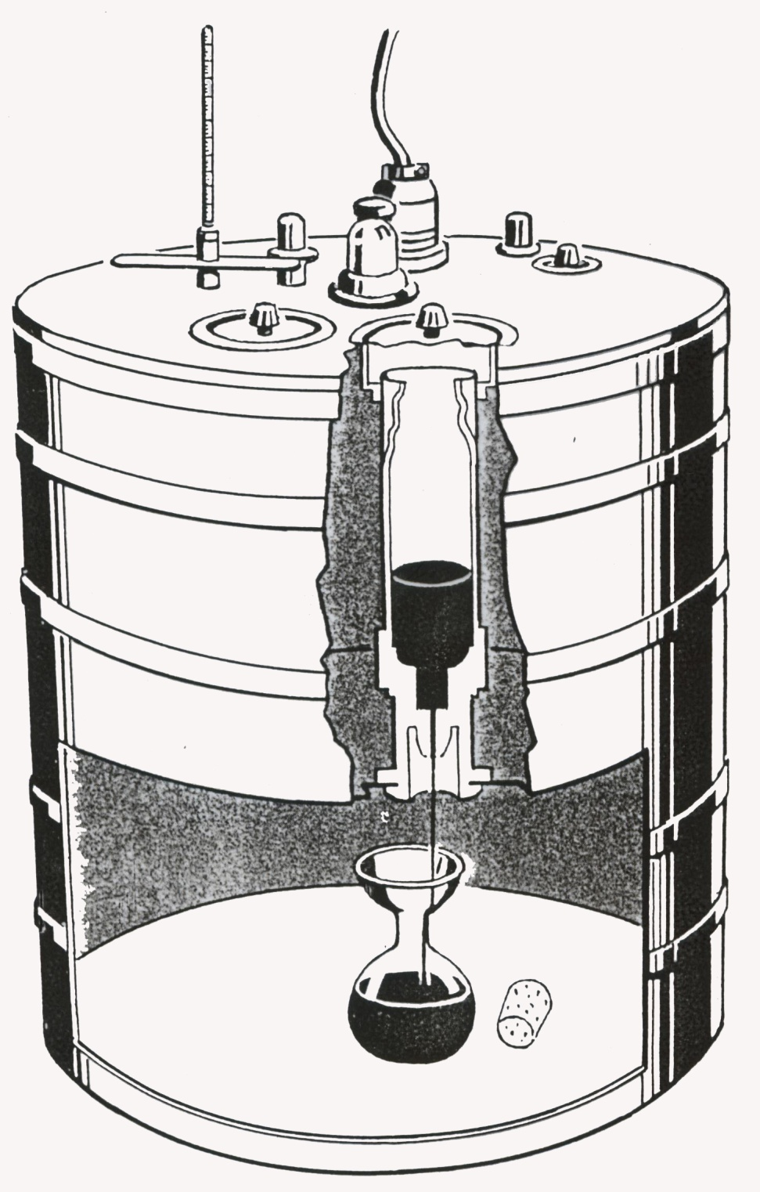
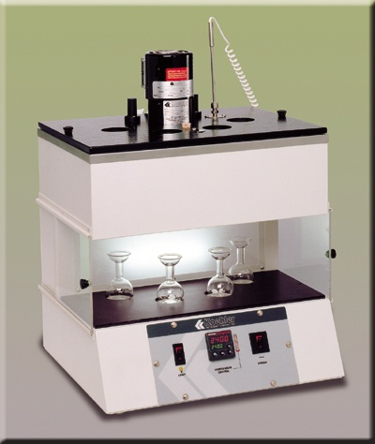

Slide 47
آزمايش خاصيت شکل پذيري قير (خاصيت انگمي)
قير را گرم کرده و در قالب مخصوص دستگاه مي ريزند
قالب را در محفظه آبي که دماي معمولاً C۫25 مي باشد غوطه ور مي نمايند
نمونه را در داخل دستگاه اندازه گيري مي گذارند
يک سر قالب در موقعيت ثابت قرار دارد در حالي که سر ديگر آن به طور افقي با نسبت معيني ( 5 سانتي متر در دقيقه ) کشيده مي شود
مقدار افزايش طول نمونه قير در لحظه پاره شدن بر حسب سانتي متر را به عنوان قابليت شکل پذيري تعيين مي نمايند

Slide 48
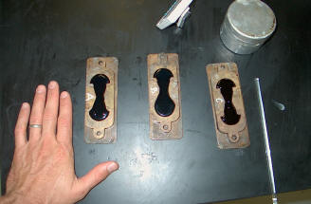
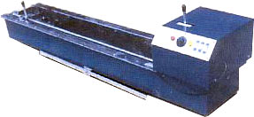
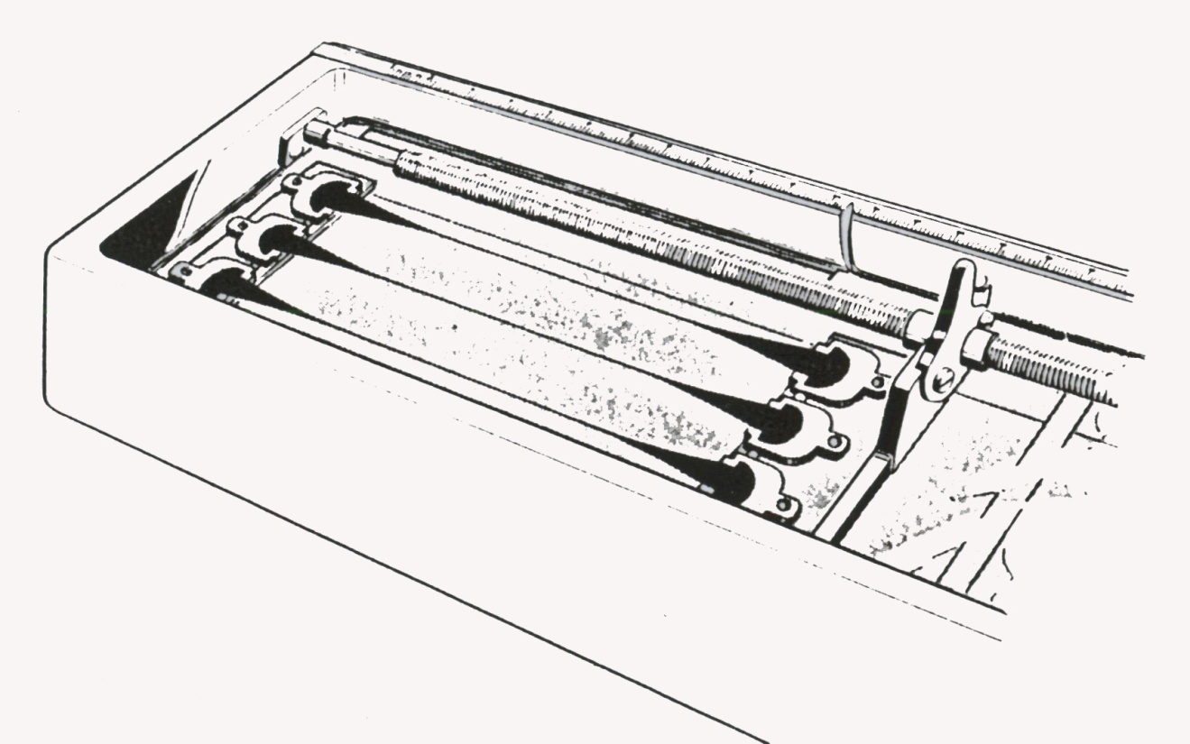

Slide 49
آزمايش نقطه اشتعال قير
قير را در يک ظرف مخصوص فلزي ريخته و آن را بر روي محل گرمخانه دستگاه قرار داده و از زير به آن حرارت مي دهند، سرعت افزايش دما C ۫7/16 در هر دقيقه مي باشد، وقتي که درجه حرارت قير گرم شده و به C ۫56 رسيد سرعت گرم شدن را به 5 درجه در دقيقه کاهش مي دهند. در اين حالت يک شعله کوچک مستقيم به فواصل معين ( حدود هر 3 درجه سانتيگراد) از روي سطح قير حرارت داده شده عبور داده مي شود. با افزايش درجه حرارت مواد زائد و فرار موجود در قير از آن جدا مي شوند . همچنان که آزمايش ادامه مي يابد به حدي مي رسد که به اندازه کافي مواد فرار در سطح قير حرارت داده شده جمع خواهد شد که اين مواد سبب جرقه زدن و ايجاد شعله مي نمايد. درجه حرارتي که در آن درجه شعله ظاهر شود را درجه اشتعال قير مي نامند

Slide 50
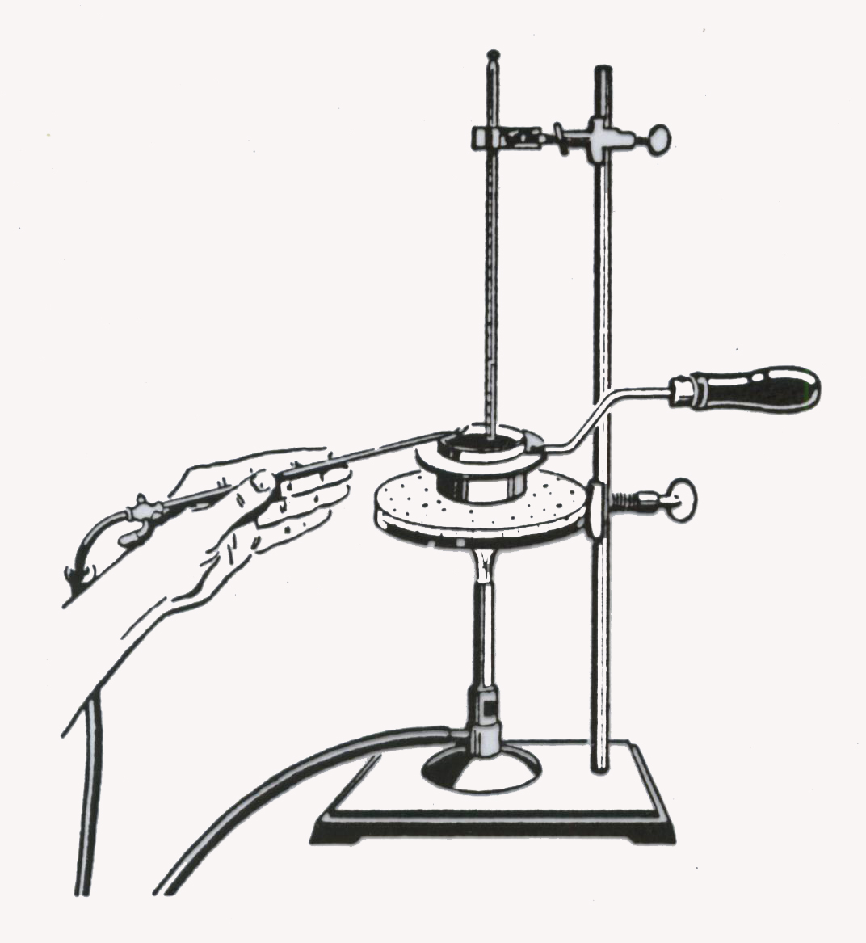

Slide 51
آزمايش نقطه شکنندگي فراس
در داخل ظرف مخصوص اين آزمايش، صفحه فلزي کوچکي قرار گرفته که تحت تأثير بار خم مي شود. در اين صفحه، فيلم نازک قيري را به ضخامت 5/0 ميلي متر پخش کرده و پس از سرد شدن در دماي محيط، قير را در داخل دستگاه با سرعت يک درجه در دقيقه سرد مي کنند تا بالاخره قير در يک دمايي بشکند. درجه حرارتي که در آن اولين ترک در قير به وجود بيايد، به عنوان نقطه شکنندگي فراس تعيين مي گردد.

Slide 52
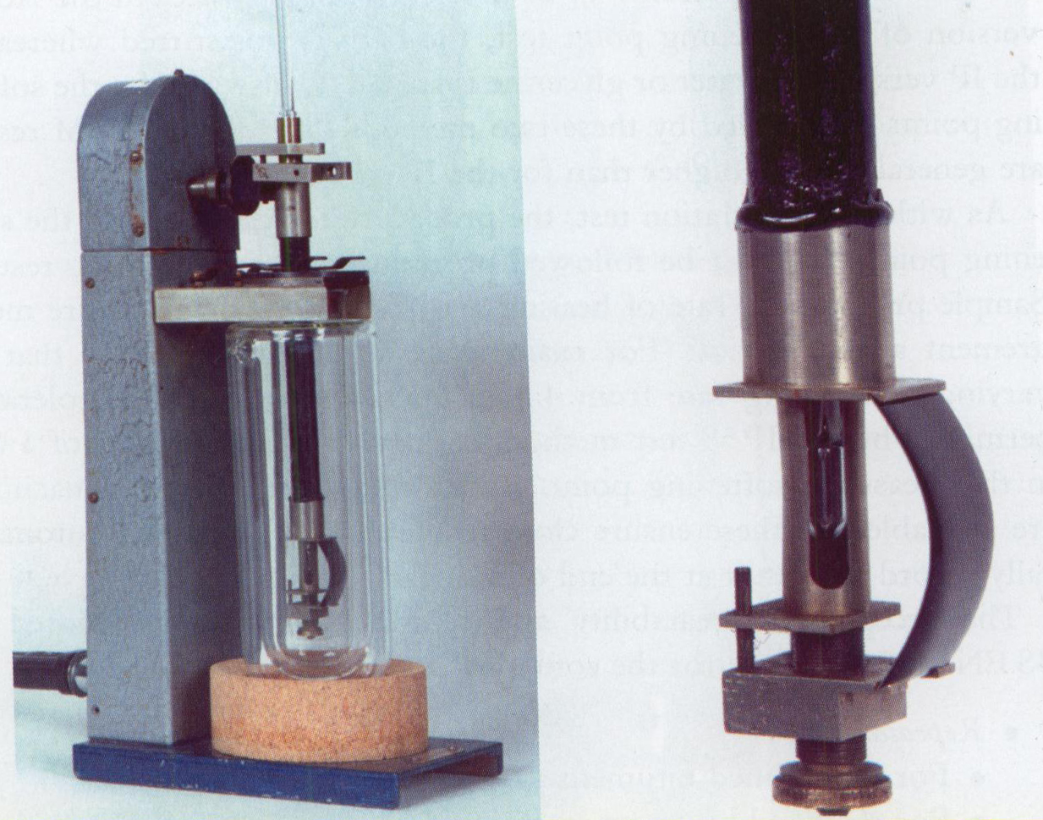

Slide 53
آزمايش لعاب نازک قير
در اين آزمايش قير را در ظرف مخصوص (به قطر 14 سانتي متر و عمق 95/0 سانتي متر) به شکل قشر نازکي به ضخامت تقريبي 3 ميليمتر قرار مي دهند و سپس ظرف را به مدت 5 ساعت داخل گرمخانه با دماي C۫163 قرار مي دهند. پس از اتمام اين مدت آزمايش هاي درجه نفوذ و نقطه نرمي قير را بعد از آن انجام مي دهند و نتيجه را به صورت نسبت نتايج قبل و بعد از آزمايش گزارش مي نمايند.

Slide 54
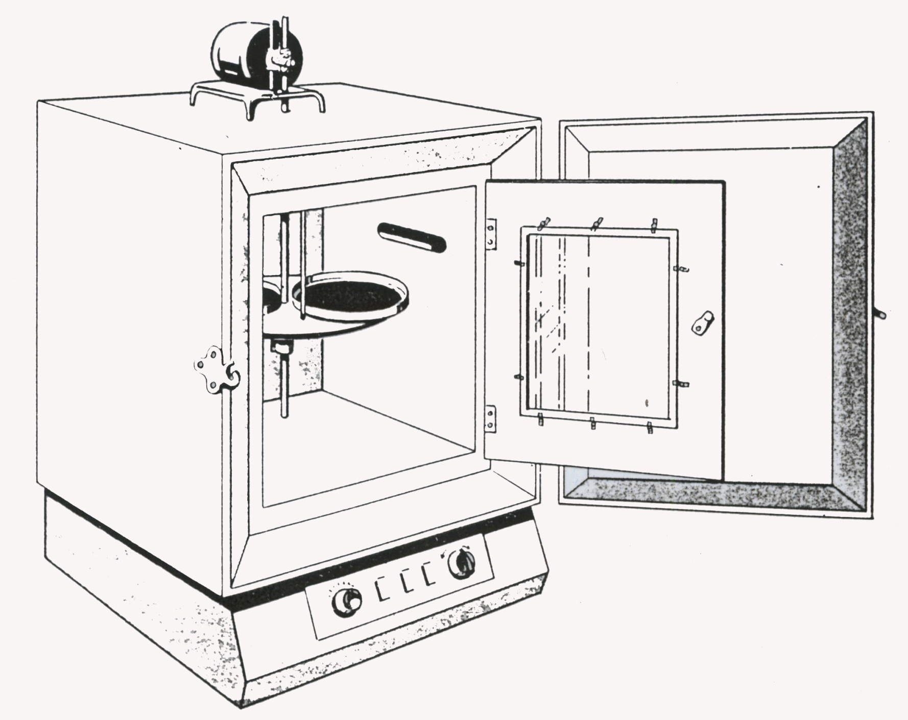

Slide 55
چارت داده هاي قير
چهار آزمايش سوزن، نقطه نرمي، ويسکوزيته و فراس (تعيين شکنندگي قير) معرف رواني قير در درجه حرارت خاصي هستند
کمپاني نفتي شل اين آزمايشات را روي قيرهاي خالص گوناگون انجام داده و اطلاعات را کنار يکديگر گذاشت
ملاحظه شدکه چنانچه نتايج آزمايش سوزن و ويسکوزيته در مقياس لگاريتمي روي محور عمودي و درجه حرارت روي محور افقي قرار گيرد، همچنين نقطه نرمي و نقطه شکنندگي قير در صفحه مختصات مشخص شود، اينها همگي تقريباً روي يک خط مستقيم قرار مي گيرند
شيب اين خطوط که در حقيقت بيانگر حساسيت حرارتي قير است، به نوع قير، منبع نفت خام و روش پالايش بستگي دارد

